Slide 1
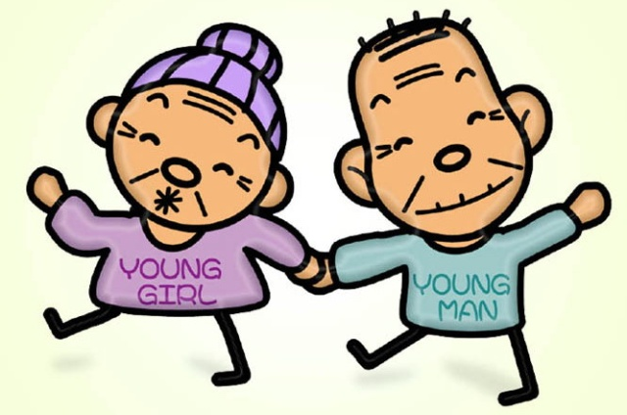
สุขภาพของผู้สูงอายุ
เสนอ
อาจารย์เขมิกา สมบัติโยธา

Slide 2


แบบแผนผู้สูงอายุฉบับที่ 2
ครอบครัวกับผู้สูงอายุ
ผู้สูงอายุ และสุขภาพผู้สูงอายุ
สุขภาพสตรีวัยทอง

Slide 3
ผู้สูงอายุ
พจนานุกรมฉบับราชบัณฑิตยสถาน (2542 : 347) ให้ความหมายคำว่าชราว่า แก่ด้วยอายุ ชำรุดทรุดโทรม แต่คำนี้ไม่เป็นที่นิยมเพราะ ก่อให้เกิดความหดหู่ใจ และความถดถอยสิ้นหวัง ทั้งนี้ จากผลการประชุมของคณะผู้อาวุโส โดย พล.ต.ต. หลวงอรรถสิทธิสุนทร เป็นประธาน ได้กำหนดคำให้เรียกว่า ผู้สูงอายุ แทน ตั้งแต่วันที่ 1 ธันวาคม 2512 เป็นต้นมา ซึ่งคำนี้ให้ความหมายที่ยกย่องให้เกียรติแก่ผู้ที่ชราภาพว่าเป็นผู้ที่สูงทั้งวัยวุฒิ คุณวุฒิ และประสบการณ์
ที่ประชุมสมัชชาโลก ว่าด้วยผู้สูงอายุ โดยองค์การสหประชาชาติ ในปี 2525 กำหนดเป็นมาตรฐานเดียวกัน ทั่วโลกตกลงว่า “ผู้ที่มีอายุตั้งแต่ 60 ปีขึ้นไป เรียกว่า “ผู้สูงอายุ” ส่วนสถาบันแห่งชาติเกี่ยวกับผู้สูงอายุ ของสหรัฐอเมริกาได้กำหนดว่า ผู้สูงอายุวัยต้นคือ อายุระหว่าง 60 – 74 ปี เป็นวัยที่ยังไม่ชรามาก ถ้าสุขภาพกายและสุขภาพจิตดี เมื่ออายุ 75 ปีขึ้นไป จึงจะถือเป็นวัยชราอย่างแท้จริง ส่วนสำนักงานสถิติแห่งชาติของไทยแบ่งผู้สูงอายุเป็นผู้สูงอายุตอนต้น (อายุ 60 – 69 ปี) และผู้สูงอายุตอนปลาย (อายุตั้งแต่ 70 ปีขึ้นไป)

Slide 4
แผนผู้สูงอายุแห่งชาติฉบับที่ 2 (พ.ศ. 2545 – 2564)
ในปัจจุบันจำนวนผู้สูงอายุและสัดส่วนผู้สูงอายุ (ผู้ที่มีอายุตั้งแต่ 60 ปี ขึ้นไป) ของประเทศไทยเพิ่มขึ้นในอัตราที่รวดเร็ว ทำให้โครงสร้างประชากรของประเทศไทยกำลังเคลื่อนเข้าสู่ระยะที่เรียกว่า "ภาวะประชากรผู้สูงอายุ (population ageing)" อันจะมีผลต่อสภาพทางสังคม สภาวะเศรษฐกิจและการจ้างงาน ตลอดจนการจัดสรรทรัพยากรทางสุขภาพและสังคมของประเทศอย่างต่อเนื่องในระยะยาว

Slide 5
วิสัยทัศน์
"ผู้สูงอายุเป็นหลักชัยของสังคม"
วัตถุประสงค์
1.เพื่อสร้างจิตสำนึกให้คนในสังคมตระหนักถึงผู้สูงอายุในฐานะบุคคลที่มีประโยชน์ต่อสังคม
2.เพื่อให้ประชากรทุกคนตระหนักถึงความสำคัญของการเตรียมการและมีการเตรียมการเข้าสู่การเป็นผู้สูงอายุที่มีคุณภาพ
3.เพื่อให้ผู้สูงอายุดำรงชีวิตอย่างมีศักดิ์ศรี พึ่งตนเองได้ มีคุณภาพชีวิตและมีหลักประกัน
4.เพื่อให้ประชาชน ครอบครัว ชุมชน องค์กรภาครัฐและเอกชนมีส่วนร่วมในภารกิจด้านผู้สูงอายุ
5.เพื่อให้มีกรอบและแนวทางปฏิบัติสำหรับส่วนต่าง ๆ ในสังคมทั้งภาคประชาชนชุมชน องค์กรภาครัฐและเอกชนที่ปฏิบัติงานเกี่ยวกับผู้สูงอายุได้ปฏิบัติงานอย่าง ประสานและสอดคล้องกัน

Slide 6
ยุทธศาสตร์ของแผน
แผนผู้สูงอายุแห่งชาติ ฉบับที่ 2 (พ.ศ.2545 - 2564) จัดแบ่งเป็น 5 ยุทธศาสตร์ ดังนี้
1. ยุทธศาสตร์ด้านการเตรียมความพร้อมของประชากรเพื่อวัยสูงอายุที่มีคุณภาพ
2. ยุทธศาสตร์ด้านการส่งเสริมผู้สูงอายุ
3. ยุทธศาสตร์ด้านระบบคุ้มครองทางสังคมสำหรับผู้สูงอายุ
4. ยุทธศาสตร์ด้านการบริหารจัดการเพื่อการพัฒนางานด้านผู้สูงอายุระดับชาติและการพัฒนาบุคลากรด้านผู้สูงอายุ
5. ยุทธศาสตร์ด้านการประมวลและพัฒนาองค์ความรู้ด้านผู้สูงอายุและการติดตามประเมินผลการดำเนินการ ตามแผนผู้สูงอายุแห่งชาติ

Slide 7
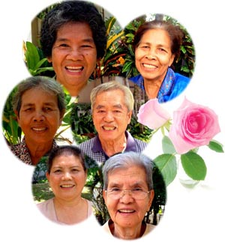
ครอบครัวกับผู้สูงอายุ
ครอบครัวที่มีผู้สูงอายุ อยู่ในความดูแล จำเป็นต้องมีความเข้าใจในธรรมชาติ และการเปลี่ยนแปลงของผู้สูงอายุและตระหนักว่าความสูงวัยเป็นภาวะที่จะต้องเกิดกับทุกคน การทำความเข้าใจความสูงวัย จะทำให้สมาชิกในครอบครัว สามารถปฏิบัติต่อผู้สูงอายุได้อย่างเหมาะสม และนำมาซึ่งความผาสุกของผู้สูงอายุและสมาชิกทุกคนในครอบครัวด้วยเช่นเดียวกัน

Slide 8
ศศิพัฒน์ ยอดเพชร (2552) ได้สังเคราะห์ผลงานวิจัยเรื่องครอบครัวและผู้สูงอายุ การทบทวนและสังเคราะห์องค์ความรู้ผู้สูงอายุไทย พ.ศ. 2545-2550 ในระยะ 5 ปีที่ผ่านมามีผลงานวิจัยที่สามารถนำมาใช้ในการสังเคราะห์ที่เป็นตัวแทนและการนำมาอ้างอิงผลได้จำนวน 35 เรื่อง จากจำนวน 74 เรื่อง มีเนื้อหาครอบคลุมประเด็นดังต่อไปนี้
1. การอยู่อาศัยของผู้สูงอายุในครอบครัว
2.แบบแผนการดำเนินชีวิตของผู้สูงอายุ
3.บทบาทของครอบครัวในการดูแลผู้สูงอายุ เพื่อตอบสนองความต้องการของผู้สูงอายุแบ่งได้เป็น 4 บทบาท คือ
1)บทบาทในการดูแลที่ตอบสนองความต้องการด้านร่างกาย
2) บทบาทการดูแลที่ตอบสนองความต้องการด้านอารมณ์และจิตใจ
3) บทบาทการดูแลที่ตอบสนองความต้องการด้านเศรษฐกิจ
4) บทบาทในการตอบสนองความต้องการด้านสังคม

Slide 9
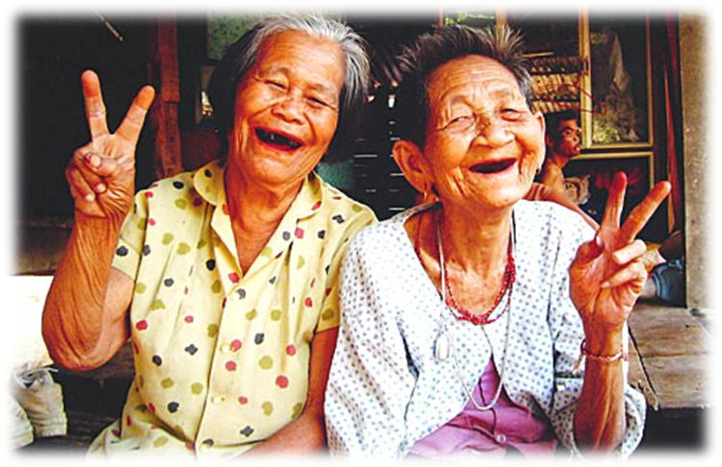
4. การรับบทบาทเป็นผู้ดูแลผู้สูงอายุ
5. ความสุขของผู้สูงอายุ
6. ความรุนแรงต่อผู้สูงอายุในครอบครัว
7. การดูแลบุตรและสมาชิกในครอบครัวที่ป่วยด้วยโรคเอดส์ของผู้สูงอายุ
8. ความต้องการของผู้สูงอายุที่มีต่อผู้ดูแลและสมาชิกในครอบครัว

Slide 10
ผู้สูงอายุและสุขภาพของผู้สูงอายุ
สุรกุล เจนอบรม (2541 : 6 – 7) ได้กำหนดการเป็นบุคคลสูงอายุว่า บุคคลผู้จะเข้าข่ายเป็นผู้สูงอายุ มีเกณฑ์ในการพิจารณาแตกต่างกันโดยกำหนดเกณฑ์ในการพิจารณาความเป็นผู้สูงอายุไว้ 4 ลักษณะดังนี้
1. พิจารณาความเป็นผู้สูงอายุจากอายุจริงที่ปรากฏ (Chronological Aging) จากจำนวนปีหรืออายุที่ปรากฏจริงตามปีปฏิทินโดยไม่นำเอาปัจจัยอื่นมาร่วมพิจารณาด้วย
2. พิจารณาความเป็นผู้สูงอายุจากลักษณะการเปลี่ยนแปลงทางร่างกาย (Physiological Aging หรือ Biological Aging) กระบวนการเปลี่ยนแปลงนี้จะเพิ่มขึ้นตามอายุขัยในแต่ละปี
3. พิจารณาความเป็นผู้สูงอายุจากลักษณะการเปลี่ยนแปลงทางจิตใจ (Psychological Aging) จากกระบวนการเปลี่ยนแปลงทางด้านจิตใจ สติปัญญา การรับรู้และเรียนรู้ที่ถดถอยลง
4. พิจารณาความเป็นผู้สูงอายุจากบทบาททางสังคม (Sociological Aging) จากบทบาทหน้าที่ทางสังคมที่เปลี่ยนแปลงไป การมีปฏิสัมพันธ์กับกลุ่มบุคคล ตลอดจนความรับผิดชอบในการทำงานลดลง

Slide 11
สุขภาพผู้สูงอายุที่พึงประสงค์ 4 หลักการ
พึ่งตนเอง : อยู่เพื่อดูแลตนเองได้ให้ยืนยาวที่สุด
ครอบครัวเกื้อหนุน : อยู่เพื่อความอบอุ่นในครอบครัวให้นานที่สุด
ชุมชนช่วยเหลือ : อยู่เพื่อสานสัมพันธ์กับเพื่อนให้นานที่สุด
สังคม รัฐเกื้อหนุน : อยู่เพื่อให้มีคุณภาพชีวิตในสังคมได้ดีที่สุด

Slide 12
เป้าหมายหลัก คือ สุขภาวะ (well – being) ของผู้สูงอายุ ให้เป็นผู้สูงอายุที่ “ สูงวัยอย่างมีคุณค่า ชราอย่างมีความสุข” ซึ่งต้องเชื่อมโยงกับสุขภาวะในมิติต่างๆ อย่างสมดุล คือ
สุขภาวะที่สมบูรณ์ทางกาย หมายถึง ร่างกายสมบูรณ์แข็งแรง คล่องแคล่ว มีกำลัง ไม่เป็นโรค ไม่พิการ มีเศรษฐกิจหรือปัจจัยที่จำเป็นพอเพียง ไม่มีอุปัทวันตราย มีสิ่งแวดล้อมที่ส่งเสริมสุขภาพ คำว่า “กาย” ในที่นี้หมายถึงทางกายภาพด้วย
สุขภาวะที่สมบูรณ์ทางจิต หมายถึง จิตใจที่มีความสุข รื่นเริง คล่องแคล่ว ไม่ติดขัด มีความเมตตา สัมผัสกับความงามของสรรพสิ่ง มีสติ มีสมาธิ มีปัญญา รวมถึงการลดความเห็นแก่ตัวลงไปด้วย เพราะตราบใดที่ยังมีความเห็นแก่ตัว ก็จะมีสุขภาวะที่สมบูรณ์ทางจิตใจไม่ได้
สุขภาวะที่สมบูรณ์ทางสังคม หมายถึง มีการอยู่ร่วมกันด้วยดี มีครอบครัวอบอุ่น ชุมชนเข้มแข็ง สังคมมีความยุติธรรม มีความเสมอภาค มีภราดรภาพ สันติภาพ มีความเป็นประชาสังคม มีระบบบริการที่ดี และระบบบริการเป็นกิจการทางสังคม

Slide 13
มาตรฐานผู้สูงอายุมีสุขภาพอนามัยที่พึงประสงค์
กรมอนามัย กระทรวงสาธารณสุข ได้กำหนดมาตรฐานผู้สูงอายุมีสุขภาพอนามัยที่พึงประสงค์ไว้ 4 ประการ ดังนี้
1. มีสุขภาพดีทั้งร่างกายและจิตใจ
2. มีฟันใช้งานได้อย่างน้อย 20 ซี่
3. มีดัชนีมวลกายอยู่ในเกณฑ์ปกติ
4. สามารถช่วยเหลือตนเองและผู้อื่นได้ตามอัตภาพ

Slide 14
แนวทางการดูแลสุขภาพผู้สูงอายุ
1. ส่งเสริมสนับสนุนให้ผู้สูงอายุดูแลช่วยเหลือตนเองให้ได้อยู่ในครอบครัวที่มีความเอื้ออาทร โดยชุมชนมีส่วนร่วมช่วยเหลือ หน่วยงานบริการทางการแพทย์หรือทางสังคมจะเข้าไปช่วยเหลือเมื่อมีความต้องการหรือมีปัญหา
2. แบ่งกลุ่มผู้สูงอายุตามนิยามขององค์การสหประชาชาติเป็น 3 กลุ่ม เพื่อการดูแลช่วยเหลือที่แตกต่างกันตามความเหมาะสมของสภาวะทางกาย ทางจิต และสภาวะพึ่งพิง รวมถึงความต้องการที่แตกต่างกัน
กลุ่มที่ 1 ผู้สูงอายุวัยต้น (อายุ 60-69 ปี) เป็นผู้ที่ยังแข็งแรง สุขภาพดี อยู่ได้ตามลำพัง เป็นอิสระ ช่วยเหลือตนเองได้ ควรมีการจรรโลงสุขภาพที่ดีไว้
กลุ่มที่ 2 ผู้สูงอายุตอนปลาย (อายุ 70-79 ปี) ถ้าไม่มีโรคประจำตัวและดูแลสุขภาพดีก็ยังแข็งแรง แต่ต้องพึ่งพิง ควรได้รับการช่วยเหลือในชีวิตประจำวัน และการเฝ้าระวังทางสุขภาพ
กลุ่มที่ 3 ผู้สูงอายุสูงสุด (อายุ 80 ปีขึ้นไป) ต้องการผู้ดูแลช่วยเหลือในชีวิตประจำวันต้องการดูแลด้านการแพทย์และเวชศาสตร์ผู้สูงอายุตามสาเหตุ ซึ่งอาจจะเป็นการดูแลที่บ้านหรือสถานพยาบาลที่ต้องการความต่อเนื่องของบริการที่มีลักษณะแบบบูรณาการ

Slide 15
สุขภาพสตรีวัยทอง
สตรีวัยทอง หรือสตรีวัยหมดระดู หรือสตรีวัยหมดประจำเดือน เป็นคำที่หมายถึง สตรีที่เข้าสู่ระยะสิ้นสุดการมีระดูอย่างถาวร เนื่องจากรังไข่หยุดทำงาน วัยทองหรือวัยหมดระดู เป็นช่วงระยะเวลาหนึ่งในกระบวนการเปลี่ยนแปลงทางสรีรวิทยา ซึ่งเป็นไปตามธรรมชาติ จากสตรีในวัยเจริญพันธุ์ เข้าสู่วัยซึ่งรังไข่หมดความสามารถในการเจริญพันธุ์และสร้างฮอร์โมนเพศลดลง อายุเฉลี่ยของสตรีไทยที่เข้าสู่วัยทอง ประมาณ 48 ปี แต่การให้บริการส่งเสริมสุขภาพ จะให้ก่อนและหลังช่วงอายุดังกล่าวคือ ตั้งแต่อายุ 45-59 ปี

Slide 16
วัยทองเป็นอย่างไร...อาการและโรคที่อาจพบได้
การที่รังไข่หยุดทำงาน ไม่มีการตกไข่ และหยุดการผลิตฮอร์โมนเพศ อาจทำให้เกิดการเปลี่ยนแปลงทางร่างกายและจิตใจ คือ
- มีอาการร้อนวูบวาบที่หน้าอก คอ ใบหน้า ใจสั่น เหงื่อออก
- มีปัญหานอนไม่หลับ รู้สึกอ่อนเพลีย
- อารมณ์เปลี่ยนแปลง หงุดหงิดง่าย ซึมเศร้า ปวดศีรษะ
- ปวดข้อ
- มีอาการทางระบบอวัยวะสืบพันธุ์ ได้แก่ ช่องคลอดแห้ง เจ็บเวลามีเพศสัมพันธ์ ความรู้สึกทางเพศลดน้อยลง
- มีอาการของระบบทางเดินปัสสาวะ ได้แก่ ปัสสาวะปวดแสบ ปัสสาวะบ่อย กลั้นปัสสาวะไม่อยู่
- ผิวหนังแห้ง เล็บเปราะบาง ผมแห้ง ร่วงง่าย

Slide 17
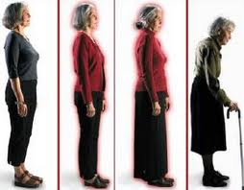
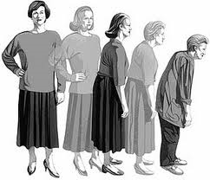
โรคที่มักจะเกิดกับวัยทอง
• ผู้ป่วยจะเกิดโรคกระดูกพรุนได้เร็ว
• ผู้ป่วยวัยทองจะมีอัตราการเกิดโรคหลอดเลือดหัวใจ และโรคหลอดเลือดสมองเพิ่มผู้ป่วยควรควบคุมปัจจัยเสี่ยง
• มะเร็งเต้านม

Slide 18
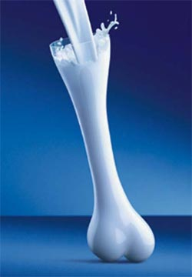
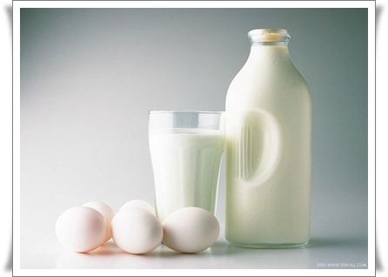
เมื่อเข้าสู่วัยทองต้องทำอะไรบ้าง
• ให้รับประทานอาหารที่มีแคลเซียมสูง ลดไขมัน
• ลดปัจจัยเสี่ยงต่อโรคหัวใจ
• เลิกบุหรี่และแอลกอฮอล์
• ใช้สารหล่อลื่นก่อนร่วมเพศ
• ตรวจเต้านม มะเร็งปากมดลูกทุกปี

Slide 19
คนวัยทองควรดูแลตนเองอย่างไร
1. ศึกษาและทำความเข้าใจถึงการเปลี่ยนแปลงของร่างกายและจิตใจ
2. หมั่นดูแลน้ำหนักตัวให้อยู่ในเกณฑ์ปกติ
3. รับประทานอาหารที่เป็นประโยชน์ มีความหลากหลาย และพอเหมาะ
4. หลีกเลี่ยงสิ่งเสพติด สุรา บุหรี่ หรือสารกระตุ้นต่าง ๆ
5. หมั่นออกกำลังกายอย่างสม่ำเสมอ
6. พักผ่อนนอนหลับให้เพียงพอ
7. ตรวจเต้านมด้วยตนเองเป็นประจำทุกเดือน
8. ตรวจสุขภาพประจำปี
9. มีปฏิสัมพันธ์ที่ดีกับบุคคลอื่น ๆ
10. รู้จักผ่อนคลายความเครียดอย่างเหมาะสม
11. มีพฤติกรรมสุขภาพในทางสร้างเสริม ลดละเลิกอบายมุขทุกชนิด
12. ปรับปรุงสิ่งแวดล้อมรอบตัว เพื่อให้เอื้อต่อการมีสุขภาพที่ดี
13. ดำรงตนให้เป็นประโยชน์ต่อสังคม เพื่อความภาคภูมิใจของตนเอง
14. อย่าหยุดนิ่ง ให้มีความหวังและเป้าหมายของชีวิต

Slide 20
2. ข้อใดไม่ใช่บทบาทของครอบครัวในการดูแลผู้สูงอายุ
ก. บทบาทในการดูแลที่ตอบสนองความต้องการด้านร่างกาย
ข. บทบาทการดูแลที่ตอบสนองความต้องการด้านอารมณ์และจิตใจ
ค. บทบาทในการประกอบอาชีพเพื่อหารายได้มาเลี้ยงครอบครัว
ง. บทบาทการดูแลที่ตอบสนองความต้องการด้านเศรษฐกิจ
คำถาม
1. แผนผู้สูงอายุแห่งชาติ ฉบับที่ 2 (พ.ศ.2545 - 2564) จัดแบ่งเป็นกี่ยุทธศาสตร์
ก. 5 ยุทธศาสตร์ ข. 6 ยุทธศาสตร์
ค. 7 ยุทธศาสตร์ ง. 8 ยุทธศาสตร์

Slide 21
4. กลุ่มผู้สูงอายุตอนปลาย คือผู้สูงอายุที่มีอายุกี่ปี
ก. 50 – 59 ปี ข. 60 – 69 ปี
ค. 70 – 79 ปี ง. 80 ปีขึ้นไป
3. ปัจจัยที่มีอิทธิพลต่อความพึงพอใจในชีวิตของผู้สูงอายุมีกี่ด้าน อะไรบ้าง
ก. 2 ด้าน ได้แก่ ปัจจัยส่วนบุคคล ปัจจัยด้านความสัมพันธ์ทางสังคม
ข. 2 ด้าน ได้แก่ ปัจจัยส่วนบุคคล ปัจจัยด้านเศรษฐกิจ
ค. 3 ด้าน ได้แก่ ปัจจัยส่วนบุคคล ปัจจัยด้านเศรษฐกิจ ปัจจัยด้านความสัมพันธ์ทางสังคม
ง. 3 ด้าน ได้แก่ ปัจจัยส่วนบุคคล ปัจจัยทางอารมณ์ ปัจจัยทางสังคม

Slide 22
5. เป้าหมายหลักของสุขภาวะของผู้สูงอายุคือ
ก. ตายอย่างมีศักดิ์ศรี
ข. สุขภาพดีทั้งกาย จิต สังคม
ค. สูงวัยอย่างมีคุณค่า ชราอย่างมีความสุข
ง. ชราอย่างมีคุณค่า สูงวัยอย่างมีความสุข
6. เมื่อเข้าสู่วัยทองควรปฏิบัติตัวอย่างไร
ก. รับประทานอาหารให้ครบ 5 หมู่
ข. ออกกำลังกายอย่างสม่ำเสมอ
ค. กินอาหารประเภทโปรตีนให้เยอะๆ
ง. ถูกทั้งข้อ ก. และข้อ ข.

Slide 23
สมาชิก
นางสาวจิราภรณ์ หน่อใหม่ 54011410022
นางสาวจิราภรณ์ โชคเหมาะ 54011410023
นางสาวชนาภา นาใจคง 54011410036
นางสาวมีนา วรรณรส 54011410079
นายณัฐกิตติ์ ทาบุราน 54011410157
นางสาวน้ำฝน กางหอม 54011410165
นางสาวพรพิมล ยุระพันธ์ 54011410203
นางสาวอรทัย บุญพันธ์ 54011410218

Slide 24
ขอบคุณครับ/ค่ะ

